Slide 1
Sağlık Hizmetlerinde Kalite Kavramı
Ders-1

Slide 2
Sağlık Hizmetlerinde Neden Kalite ?
Daha fazla kaliteli hizmet talebi
Sağlık hizmetlerinde artan maliyetler
Geri ödeme sistemlerinin yaklaşımları
Kamu politikası konusunda verimsizlikler
Artan rekabet

Slide 3
Kalitenin Ortak Öğeleri
Müşteri beklentilerini karşılama ve üzerine çıkmaktır.
Kalite dinamiktir; bugün kaliteli olduğu düşünülen yarın yeterli bulunmayabilir
Kalite iyileştirilebilir.

Slide 4
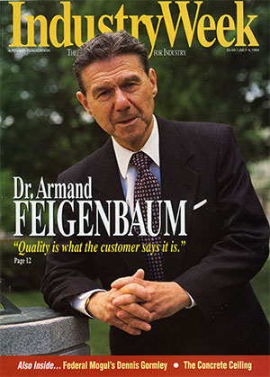
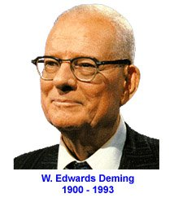
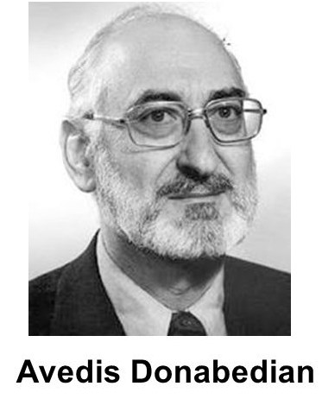
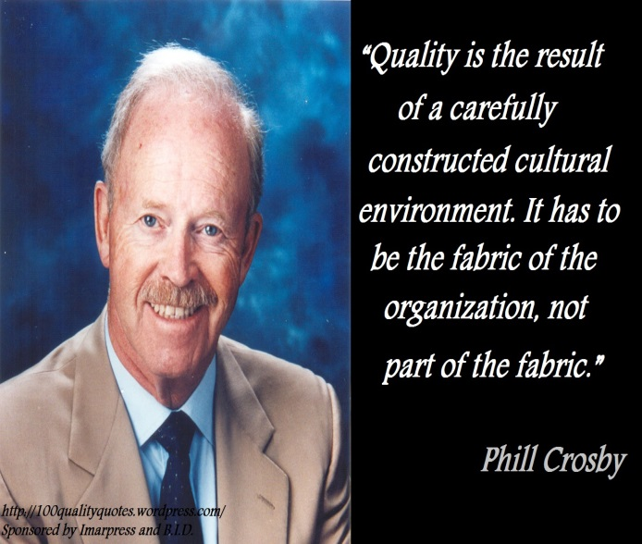
Kalite Konusunda Çalışmaları Bulunan Bilim Adamları
Donabedian
Juran
Crosby
Ishikawa
Feigenbaum
Deming
Shewharth

Slide 5
Shewhart
Klasik yönetim teorisi uyarınca Taylorisit yaklaşım modeli bilimsel üretim yaklaşımını ortaya çıkarmıştır.
Zaman ve hareket etüdüne dayalı bir üretim anlayışına dayanmaktadır. O dönem (1910’lu yıllar) için üretimde kalite ‘muayene’ esasına dayanmaktaydı.
Muayene yöntemi, üretim tamamlandıktan sonra hatalı ürünlerin piyasaya sürülmesini engellemeye dayanıyordur

Slide 6
Shewhart
Shewhart ise ürünlerdeki problemleri tespit etmeye çalışmaktansa üretim sürecinin kontrol edilerek kalite iyileştirmelerinin sağlanacağını öngörmektedir.

Slide 7
Shewhart
Shewhart ise ürünlerdeki problemleri tespit etmeye çalışmaktansa üretim sürecinin kontrol edilerek kalite iyileştirmelerinin sağlanacağını öngörmektedir.
Buna göre; bu yaklaşım doğrultusunda PUKO döngüsünü geliştirmiştir.

Slide 8
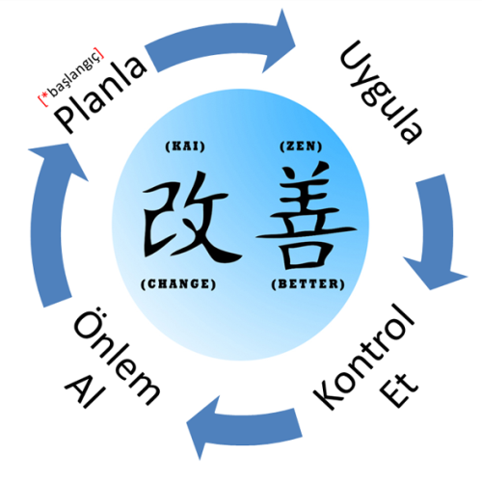
Shewhart
Hedef ve prosesleri (süreçleri) belirle
Prosesleri uygula
Prosesleri ölç ve izle
Sürekli iyileştirme sağla
Yukarıdaki PUKO döngüsü her ne kadar Deming’e atıf yapılsa da aslında bu yaklaşımı öneren Shewhart’tır. Deming de Shewhart’a atıf yapmaktadır.

Slide 9
Shewhart
Hedef ve prosesleri (süreçleri) belirle
Prosesleri uygula
Prosesleri ölç ve izle
Sürekli iyileştirme sağla
Proseslerin ölçüp izlenmesinde istatistiksel yöntemleri kullanmaktadır. İstatistiksel kalite kontrolünün babası ve kalite kontrol grafiklerinin yaratıcısı olarak bilinir.

Slide 10
Deming
Deming de Shewhart gibi üretim sürecine odaklanılması gerektiğini ifade etmektedir.
Kalite olgusunu bitmeyen bir süreç olarak kabul etmektedir.
İş yerindeki kalitesizliğe neden problemlerin %94’ü yönetimin sorumluluğundadır.

Slide 11
Deming’e Göre Kalite Yönetimi İçin
Kısa vadede kar elde etmek için uğraşmaktansa yönetimler kalite iyileştirmeye odaklanmalıdır; kar sonrasında gelecektir.
Amaç; arıza, defo ve hataların azaltılması değil, toptan yok edilmesi olmalıdır.
Üretim sonu kalite kontrole son verilmelidir. Süreç kontrolüyle sürekli iyileştirme esastır.

Slide 12
Deming’e Göre Kalite Yönetimi İçin
İş başı eğitimler geliştirilmesi çalışanların istatistiki kalite kontrolleri gibi konularda da eğitim almaları gerekir.
Öncelik ürün sayısına değil, hatasız kaliteli ürünler üzerine olmalıdır. Zira ürün sayısına odaklanmak hataya, emek ve kaynak israfına neden olur.
Bu yüzden çalışanlarınıza sayısal hedefler vermeyin.

Slide 13
Deming’e Göre Kalite Yönetimi İçin
Organizasyon içinde korkuya son verilmelidir. Zira çalışanların problemleri açıkça söylemeleri, öneriler geliştirmeleri buna bağlıdır.
Kalite ve üretkenlik ancak birim ve bölümler arasında etkili bir iletişim, işbirliği ve eşgüdümün olduğu durumlarda artabilir.

Slide 14
Crosby
Beklentilere uygun hareket et
İlk defa yaparken doğru yap
Sıfır Hata

Slide 15
Crosby
Kalitenin Maliyeti
Uygunsuzluğun (Kalitesizliğin) Maliyeti
Kalite iyileştirmelerinin belli bir maliyeti olsa da elde edilecek tasarruflar düşünüldüğünde Kalitesizlikten Kaynaklı Maliyetlerin altındadır. Dolayısıyla Kalite BEDAVADIR !

Slide 16
Crosby’de Sıfır Hata Planlaması
Organizasyonun tamamı tarafından sıfır hata kavramının açıklanması
İhtiyaç duyulacak araç-gerecin belirlenmesi
Sıfır hata uygulamasının uygulanacağı yöntemlerin belirlenmesi
Hata kaynağının belirlenmesi ve yok edilmesi

Slide 17
Crosby’e Göre Kalite Yönetimi İçin
Üst yönetim desteği ve inancı
Özel kalite yönetimi ekibi
Kalite ölçümü

Slide 18
Crosby’e Göre Kalite Yönetimi İçin
Hata, israf, defodan kaynaklı uygunsuzluk maliyetlerinin hesaplanması
Kalite herkesin sorumluluğundadır; kalite bilinci şarttır
Problemlerin sistematik olarak tanımlanması ve çözümlenmelidir

Slide 19
Crosby’e Göre Kalite Yönetimi İçin
Kalite konusunda sürekli eğitim
İstatistiksel teknikler, problem çözme ve hata önlemeyi içeren kalite araçlarının kullanılması

Slide 20
Juran
Juran Kalite yönetimi üç evre içerisinde açıklamıştır.
Karşılaşılan ani problem için İstatistiksel Süreç Yöntemlerinden faydalanma
İşletmelerin kronik problemlerinin çözümünde yönetim liderliğinde organizasyonun farklı bölümden çalışanların bir araya gelerek oluşturdukları kalite çalışma gruplarının kurulması
Kalitenin, firmanın diğer tüm yıllık planları ile paralel bir şekilde ele alınması sonucunda ortaya çıkan kalite planlarının oluşturulmasıdır.

Slide 21
Ishikawa
Ishikawa’nın toplam kalite akımına önemli bir katkısı, basit problem çözme yöntem ve tekniklerini (Balık kılçığı diyagramı, Pareto analizi, histogram, süreç akış şemaları, çeteleler) her bilgi ve beceri düzeyindeki çalışanların anlayabileceği ve kullanabileceği tarzda iş ortamlarına uyarlamasıdır.

Slide 22
Sağlık Hizmetlerinde Kalite
Önce zarar verme ! Primum non nocere !

Slide 23
Sağlık Hizmetlerinde Kalite
M.Ö. 2000’de Mısır papirüslerinde belgelenen tıbbi uygulama standartları, M.Ö. 1100’de Chou hanedanının, doktorların mesleğini uygulamaya başlamadan önce bir sınavı geçmelerini istemesi ve doktorlara yapılan ödemeleri hasta sonuçlarına göre belirlemesi talep edilmekteydi.
İngiliz hemşire Nightingale (1820-1910), hastane istatistiklerini toplamak ve değerlendirmek için tekdüze bir sisteme gerek olduğunu savunarak, kalite güvencesi programlarının temelini atmaya yardım etmiştir. Hastane istatistiklerinin analizi, ölüm hızlarının bir hastaneden diğerine büyük bir değişim gösterdiğini ortaya koymuştur.

Slide 24
Sağlık Hizmetlerinde Kalite
1910 yılında Dr. Abraham Flexner ABD’deki tıp eğitiminin kalitesinin düşüklüğünü rapor etmiştir. Bu çalışmanın sonucunda ABD’deki tıp okullarının önemli bir kısmı kapanmıştır.
1960’larda doktor Avedis Donabedian, sağlık hizmetlerinde kalitenin değerlendirilmesi için yapı, süreç ve sonuç paradigmasını oluşturmuştur. Bunun öyle büyük bir etkisi olmuştur ki Donabedian çoğunlukla kalite alanının modern kurucusu ve lideri olarak düşünülmektedir.

Slide 25
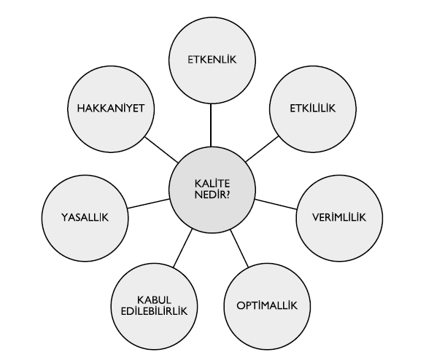
Avedis Donabedian
Donabedian’a göre sağlık hizmetlerinin taşıması gereken özellikler

Slide 26
Avedis Donabedian
Etkenlik (efficacy), belirli koşullar altında sağlık hizmetleri bilim ve teknolojisinin sağlıkta iyileştirmeler meydana getirme yeteneğidir.
Etkililik (effectiveness), sağlıkta şimdi ulaşılabilir olan iyileştirmelere gerçekte ulaşma derecesidir. Bu, gerçek performans ile idealde ya da belirli koşullar altında sağlık hizmetleri bilim ve teknolojisinin ulaşması beklenebilen performans arasında karşılaştırma yapmayı gerektirir.

Slide 27
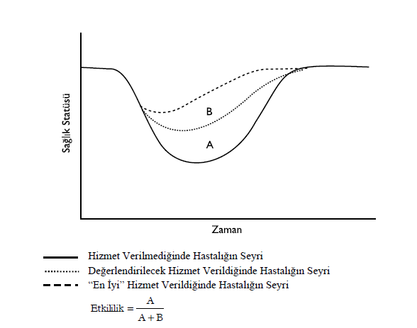
Avedis Donabedian
Etkililik

Slide 28
Avedis Donabedian
Verimlilik, sağlıkta ulaşılabilir iyileştirmeleri azaltmaksızın hizmet maliyetini azaltma yeteneğidir. Aşağıdaki eşitlikle ifade edilebilir

Slide 29
Avedis Donabedian
Optimallik, sağlıktaki iyileştirmeleri, bu iyileştirmelerin maliyeti ile dengelemektir. Bu tanım, sağlık hizmetlerinin maliyetleri ve faydaları arasında “en iyi” ya da “optimum” bir nokta bulunduğu anlamına gelir.

Slide 30
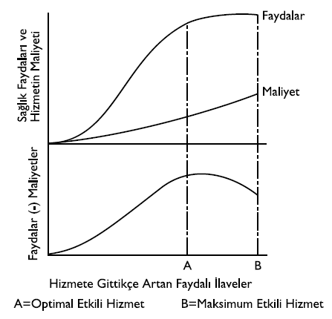
Avedis Donabedian
Optimallik
Optimal nokta

Slide 31
Avedis Donabedian
Kabul edilebilirlik, hastaların ve ailelerinin isteklerine, arzularına ve beklentilerine uygunluk olarak tanımlanır. Kabul edilebilirliğin beş ögesi vardır:
Erişilebilirlik; fiziki ve finansal açıdan sigorta olanakları
Hasta-hizmet sunucusu ilişkisi; kişisel ilgi, empati, saygılı olma, heveslilik vs.
Hizmetin rahatlık ve konfor sağlayan yönleri; konfor, temizlik vs.
Hizmetin etkileri, riskleri ve maliyeti ile ilgili tercihleri
Hastaların adalet ve hakkaniyet algıları

Slide 32
Avedis Donabedian
Yasallık; etik prensipler, değerler, normlar, yasalar ve düzenlemelerde ifade edilen sosyal tercihlere uygunluk olarak tanımlanır. Kısaca sosyal kabul edilebilirlik olarak görülebilir.
Hakkaniyet; bir toplumun üyeleri arasında sağlık hizmetlerinin ve faydalarının dağıtımında, doğru ya da adil olanı belirleyen prensibe uygunluk olarak tanımlanır. Hizmetin erişilebilirliğine, etkililiğine ve alınan hizmetin kabul edilebilirliğine dayanmaktadır.

Slide 33
Kalite Yönetimin Pratikteki Sonuçları
Çabuk alınan pozitif sonuçlar
Personel ve hasta memnuniyetinin artması
İlaç hatalarının azaltılması
Enfeksiyon oranlarının düşürülmesi
Radyoloji tekrarlarının azalması
Ameliyathane hazırlık zamanının azalması
Laboratuvar test dönüş zamanlarının azalması
Yoğun bakıma geri dönüş oranlarının düşürülmesi

